Slide 1
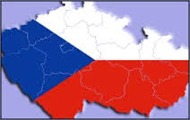
ČEŠKA
POVRŠINA: 78.866 km²

Slide 2
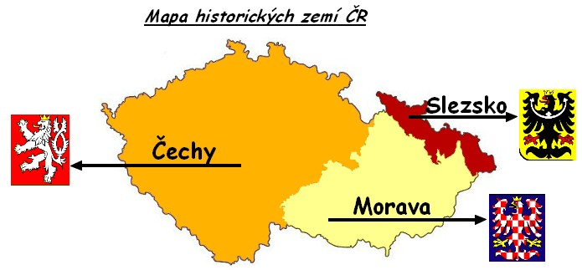
DIJELOVI ČEŠKE
Češka
Morava
Šlesko

Slide 3
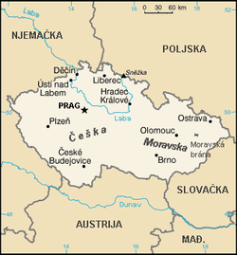
POLOŽAJ
srce Europe
S – Poljska
I – Slovačka
Z – Njemačka
J - Austrija

Slide 4
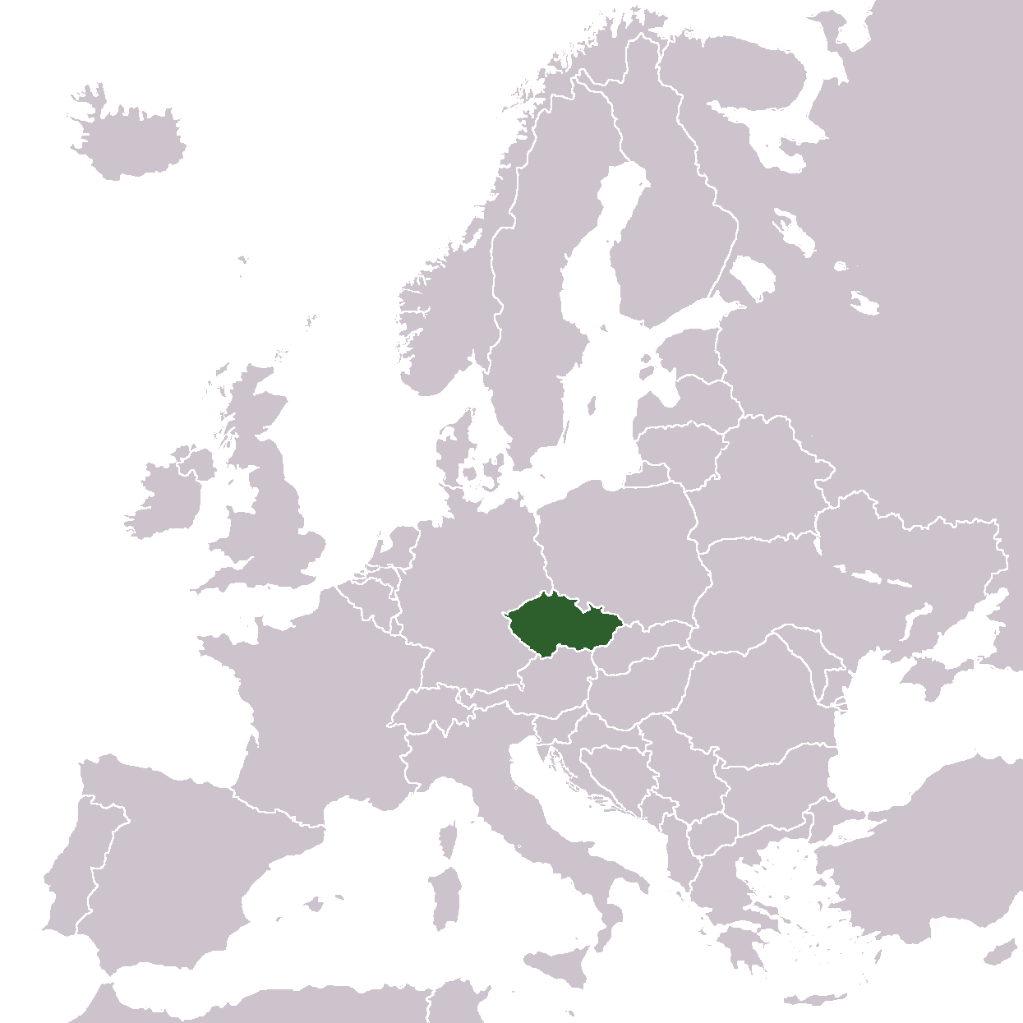

Slide 5
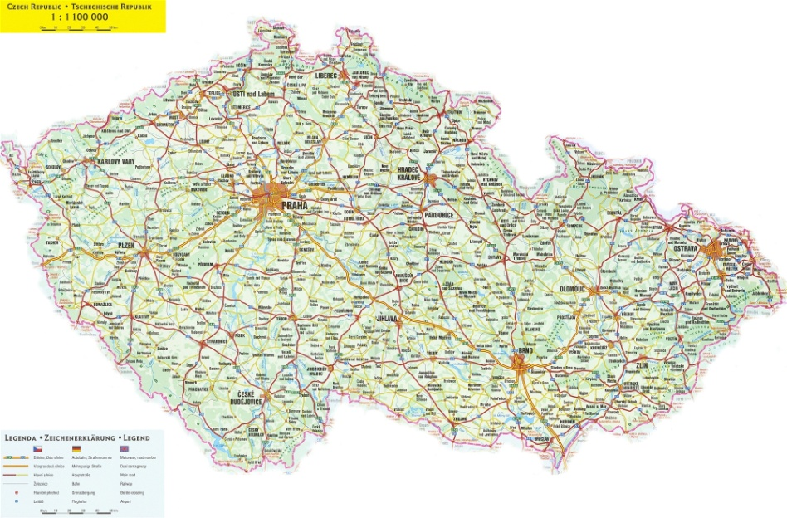
SMJEŠTAJ
Sjeverna polutka
Sjeverni umjereni pojas

Slide 6
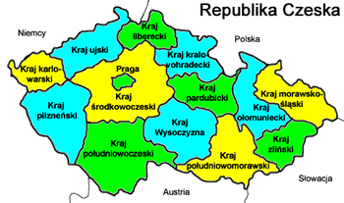

Slide 7
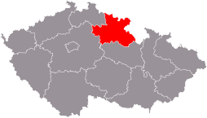
RELJEF
brdovit
planina Krkonoše
najviši vrh Sněžka 1602 m

Slide 8
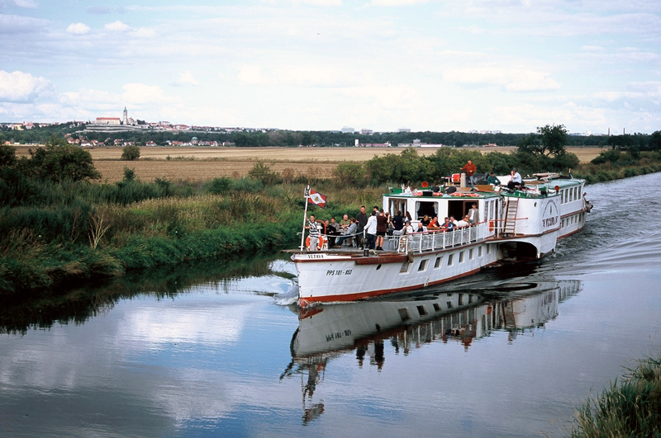
RIJEKE
Vltava
Laba
Morava
Jihlava
Odra
Berounka

Slide 9
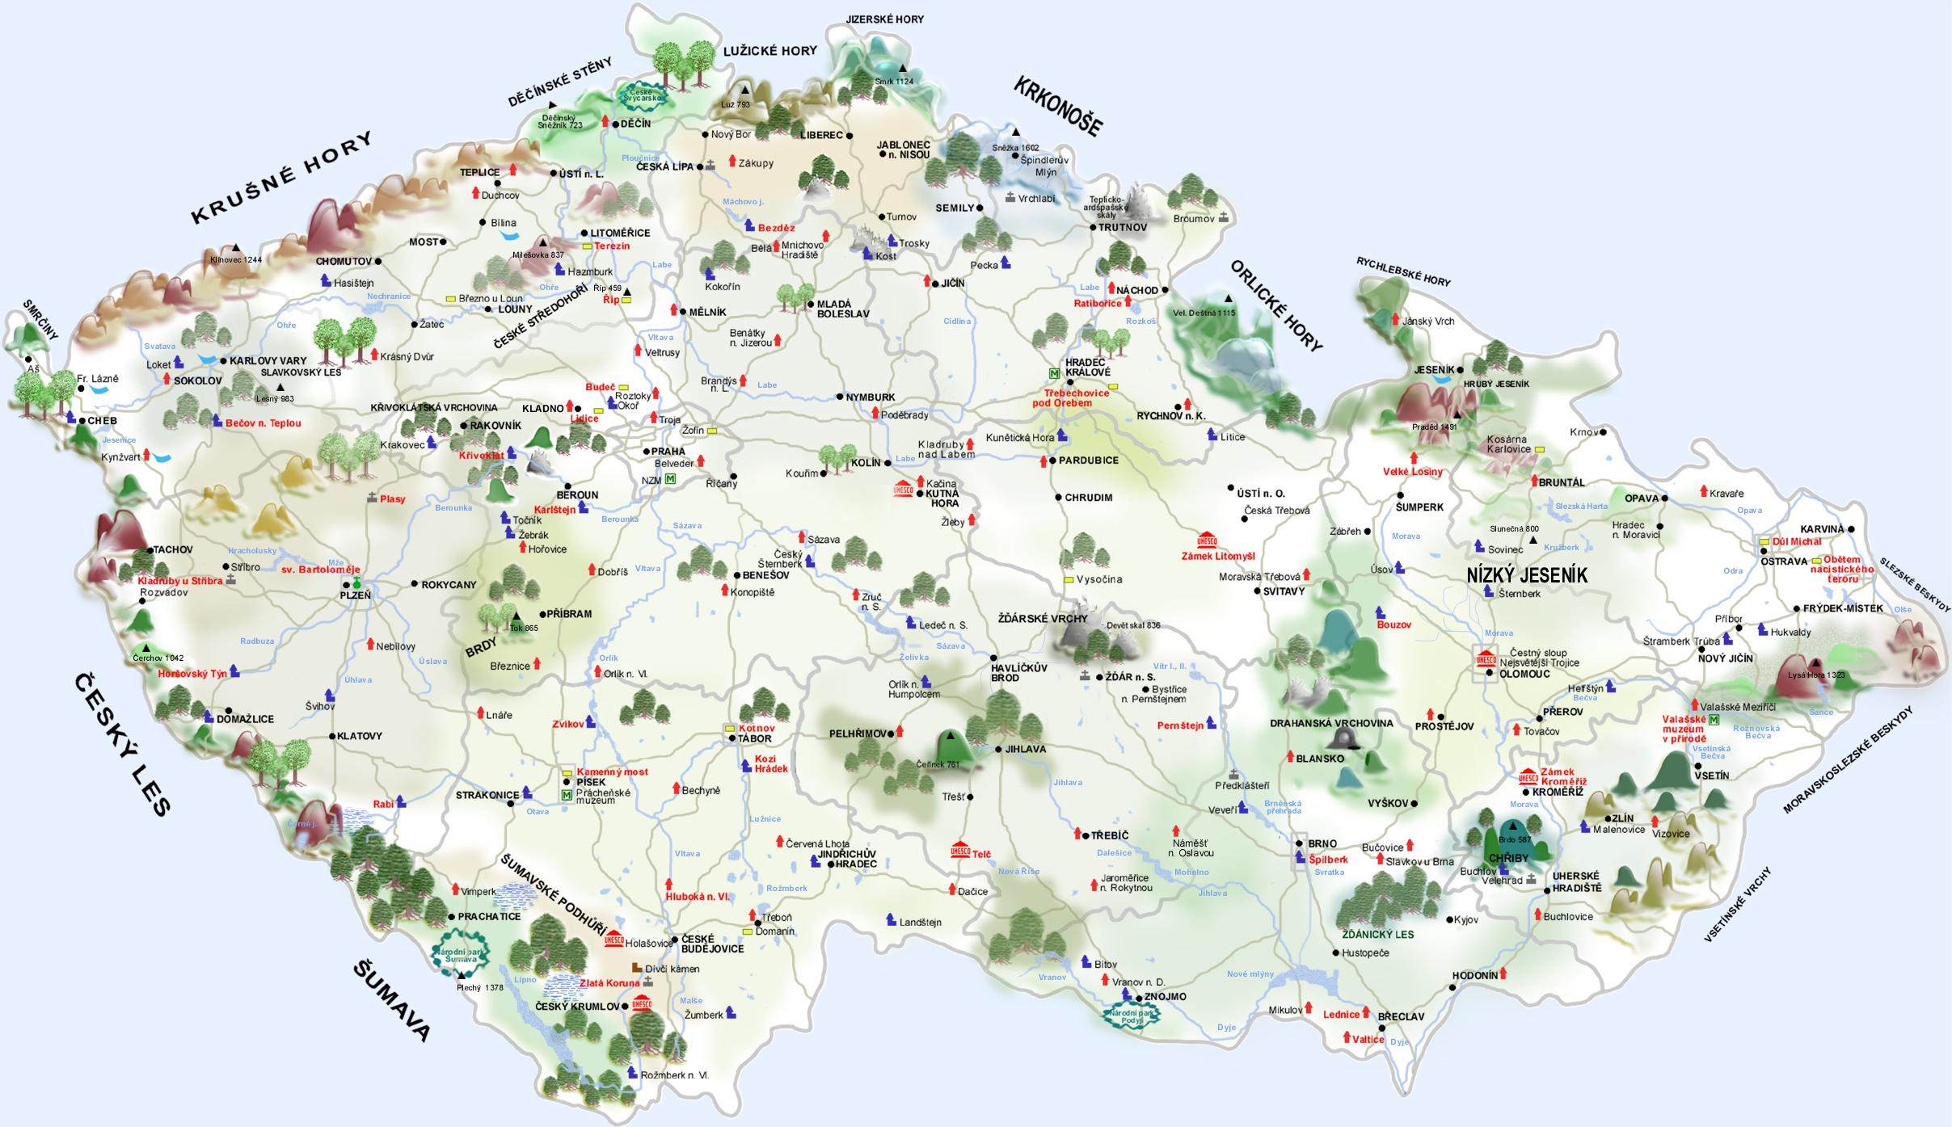

Slide 10
KLIMA
Umjerena
Prosječna godišnja temperatura iznosi 9 C
Prosječno padne između 500 mm i 750 mm padalina

Slide 12
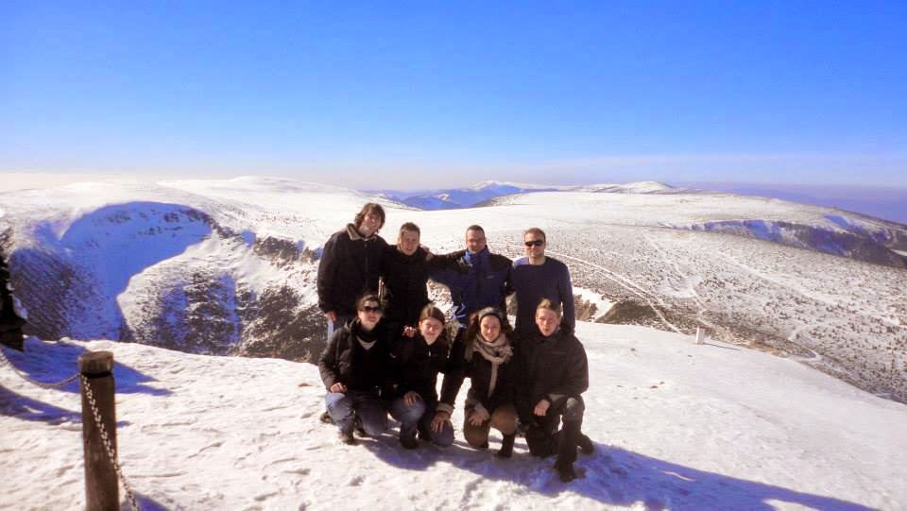
VEGETACIJA
Najveći dio Češke zauzimaju zavale i gorja
I – Moravska zavala
J – sredogorja Brdy i Středočeská vrchovina
SZ - České stredohoří (837 m) i Doupovské hory (934 m)

Slide 13
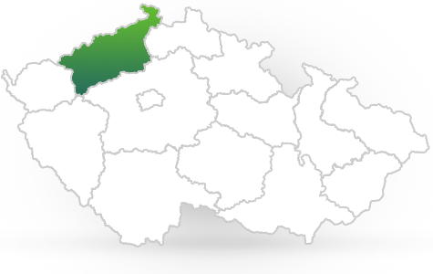

Slide 14
STANOVNIŠTVO
10 512 782 stanovnika
Prosječna naseljenost - više od 130 st/km2
Čine 94% stanovništva
Ostatak čine Slovaci, Poljaci, Nijemci, Mađari, Romi i Ukrajinci
Službeni jezik je češki

Slide 15
STANOVNIŠTVO
Najgušće naseljeno je oko Praga, S Češka i S Morava
Najrjeđe je naseljen JZ Češke zavale

Slide 16
GRADOVI
Prag (1 000 257) – glavni grad
Brno (378 327)
Ostrava (297 421)
Plzeň (167 472)
Liberec (102 113)
Olomouc (99 4071)
České Budějovice (93 467)
Hradec Králové (93 035)

Slide 17
PRAG

Slide 18
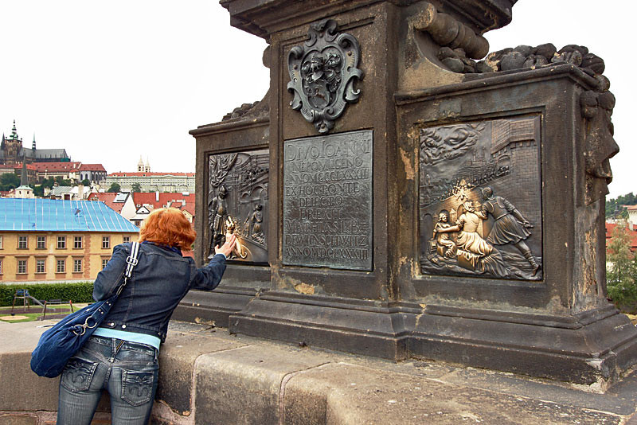
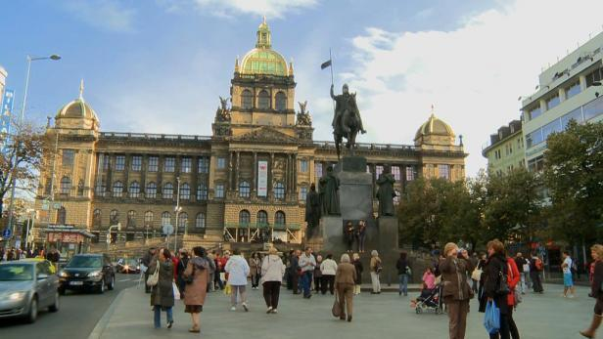
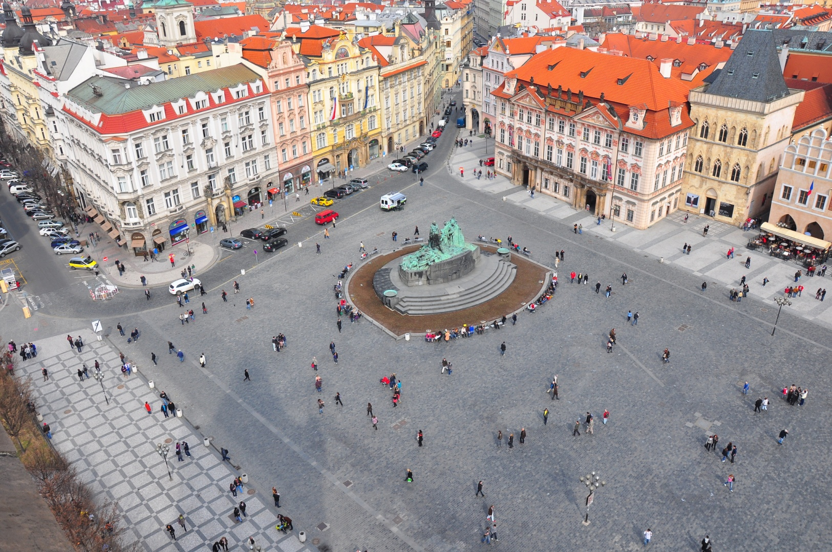
PRAG
Karlov most je najstariji gradski most, ujedno i najpoznatija gradska znamenitost, a povezuje Stari grad s drugom obalom Vltave - Malom Stranom
Staroměstské náměstí su središnje mjesto i mjesto iz kojeg se razvio Stari grad, dok su Václavske náměstí središte Novoga grada koji je svoj razvoj započeo u 14. stoljeću za vladavine Karla IV
U početku je to bilo mjesto trgovine konjima, pa se jedno vrijeme čak i zvao “Konjski trg”

Slide 19
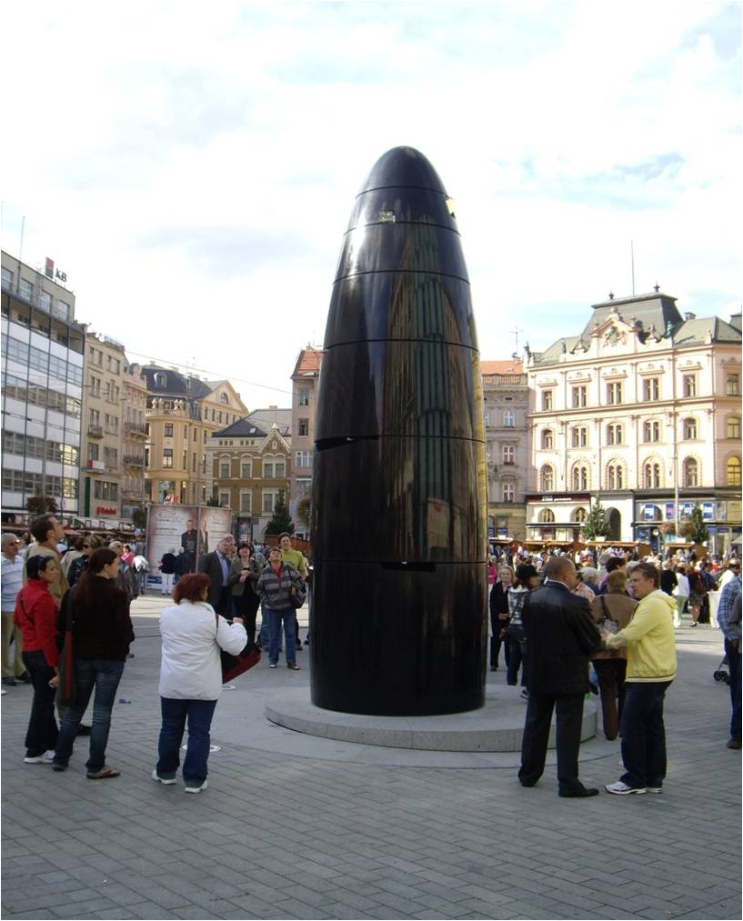
Brno

Slide 20
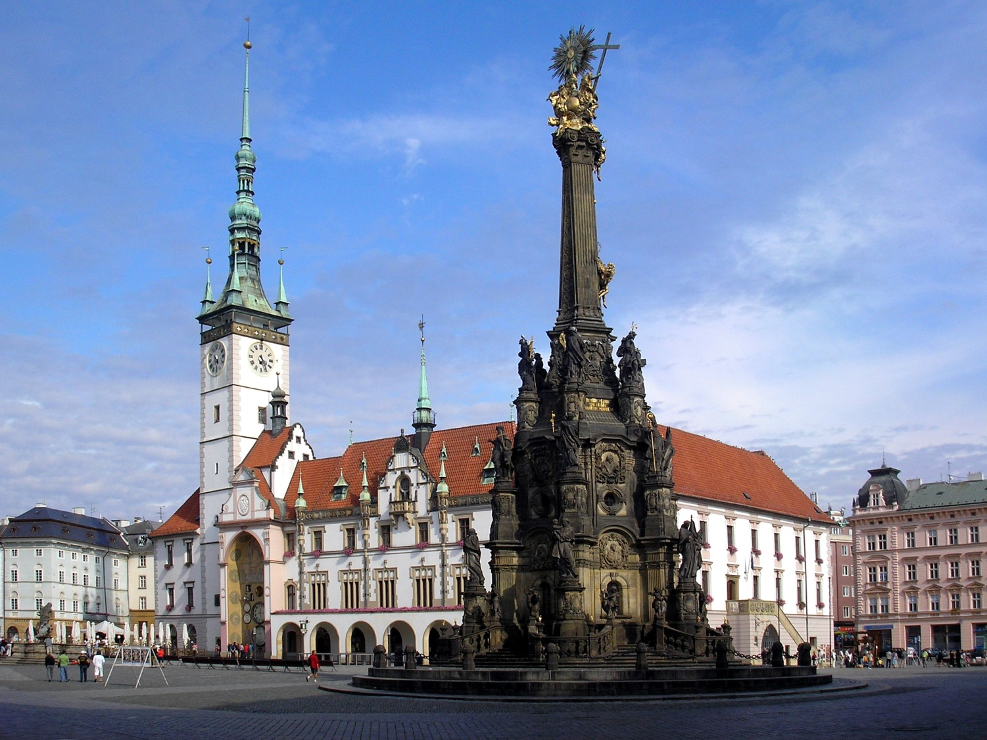
Olomouc

Slide 21
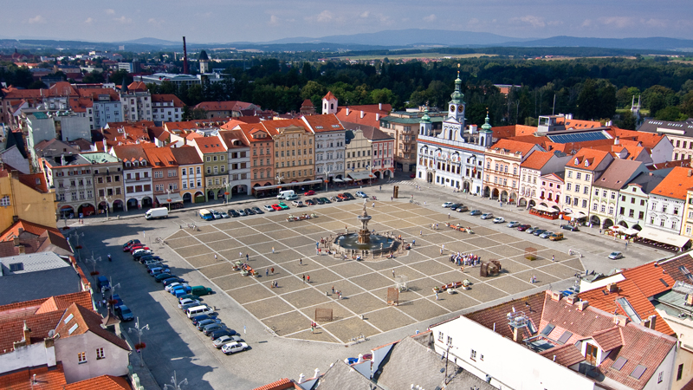
České Budějovice

Slide 22
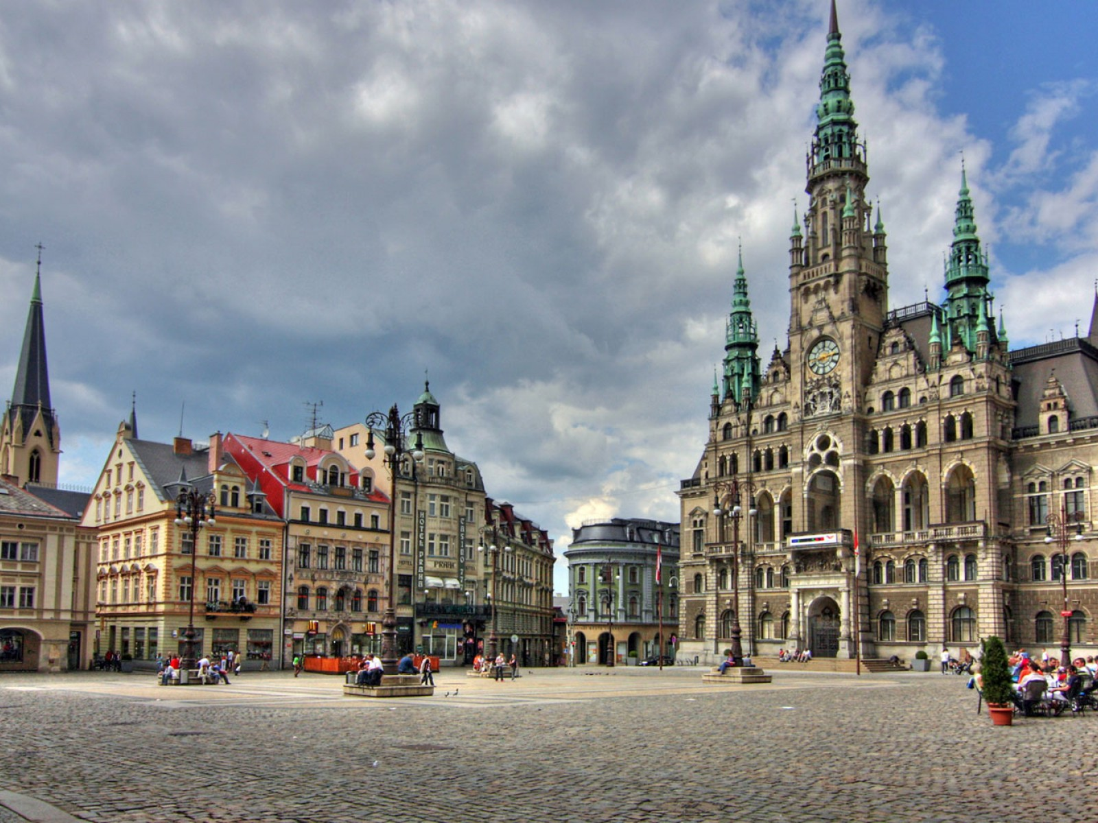
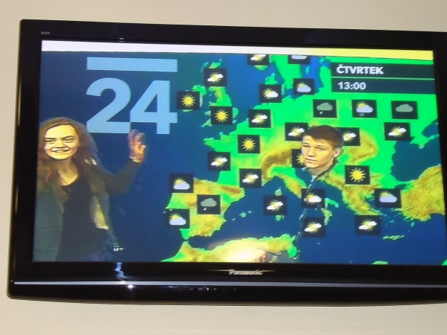
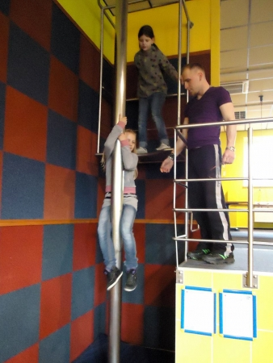
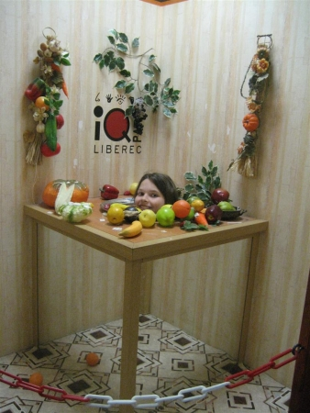

Slide 23
PROMET
Cestovne i željezničke prometnice su dobro raširene
Kroz zračne luke Praga, Brna i Ostrave dobro su povezane s trgovinom

Slide 24
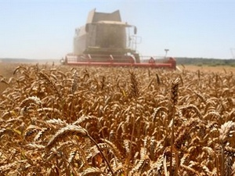
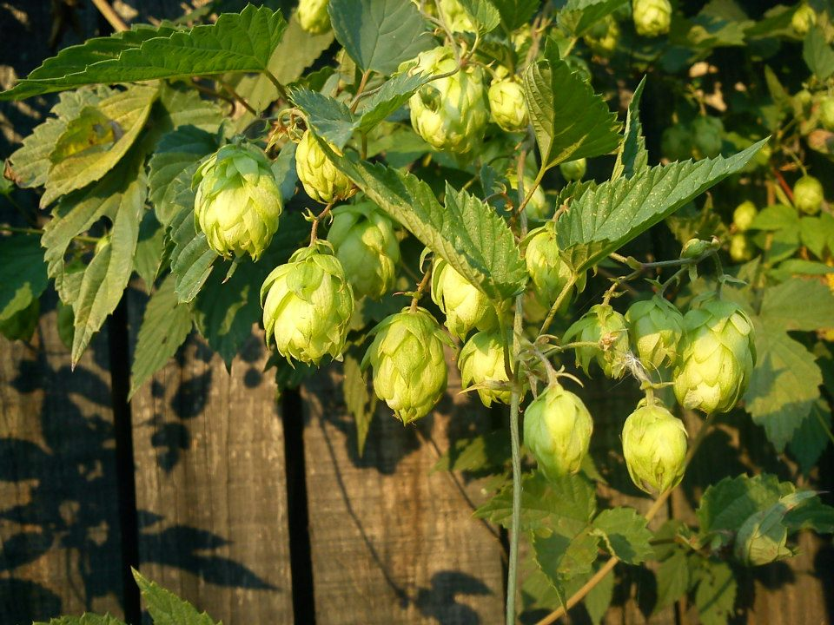
GOSPODARSTVO
Najviše se uzgajaju šećerna repa, pšenica, ječam, krumpir, voće i povrće
S – hmelj
JI - vinogradarstvo

Slide 25
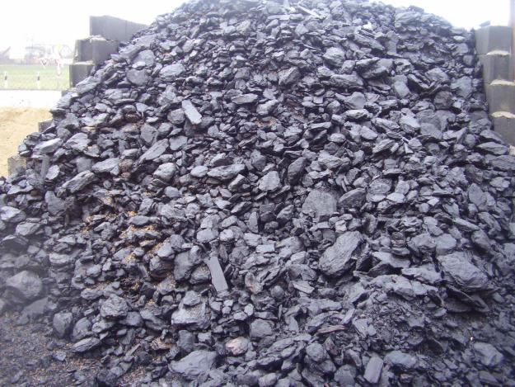
GOSPODARSTVO
Lignit - upotrebljava se u termoelektranama, domaćinstvima i kemijskoj industriji.

Slide 26
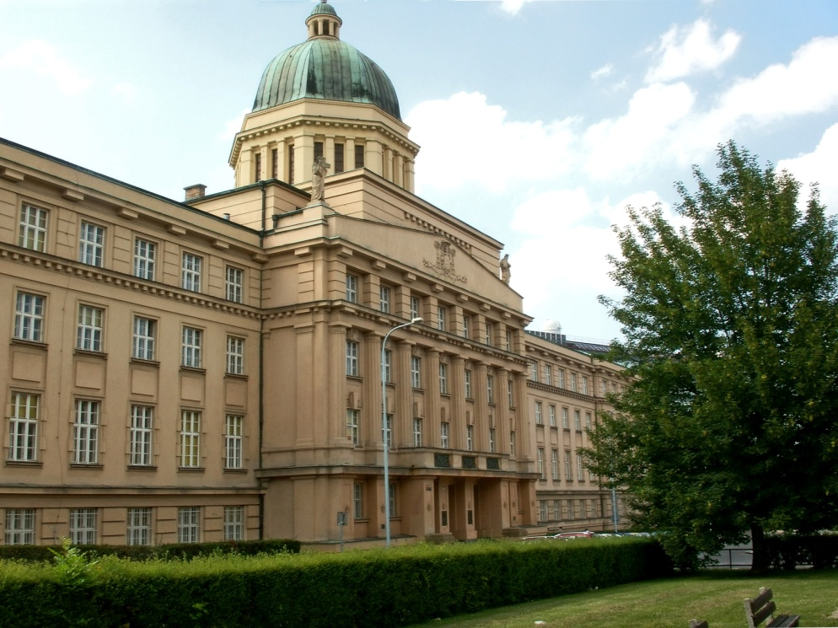
ZANIMLJIVOSTI
Karlov Univerzitet u Pragu, osnovan je 1348. godine, bio je prvi univerzitet u srednjoj Europi i u svim slavenskim zemljama

Slide 27
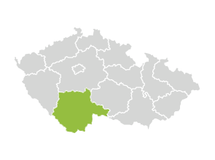
ZANIMLJIVOSTI
Češki Sibir, nadimak je za područje brdovitog kraja samo nekoliko kilometara južnije od glavnoga grada Praga

Slide 28
ZANIMLJIVOSTI
Za mnoge zemlje Češko pivo je najbolje
Najveći potrošač piva na svijetu
153,6 litara po stanovniku na godinu
Prosjek je 1 litra dnevno po stanovniku
Eggenberg, Pilsener, Chodovar, Prokop, Velkopopovicky Kozel, Dačicky, Budvar

Slide 29
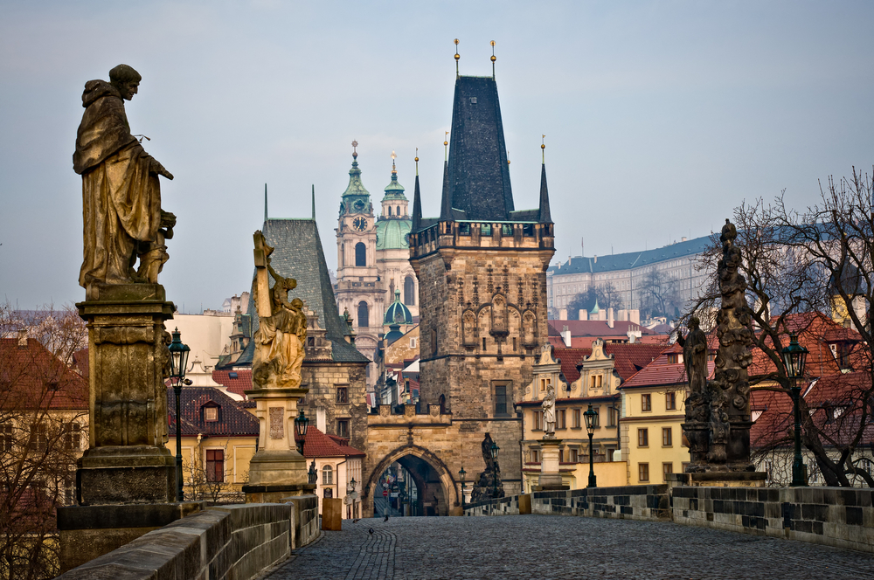
Prag

Slide 30
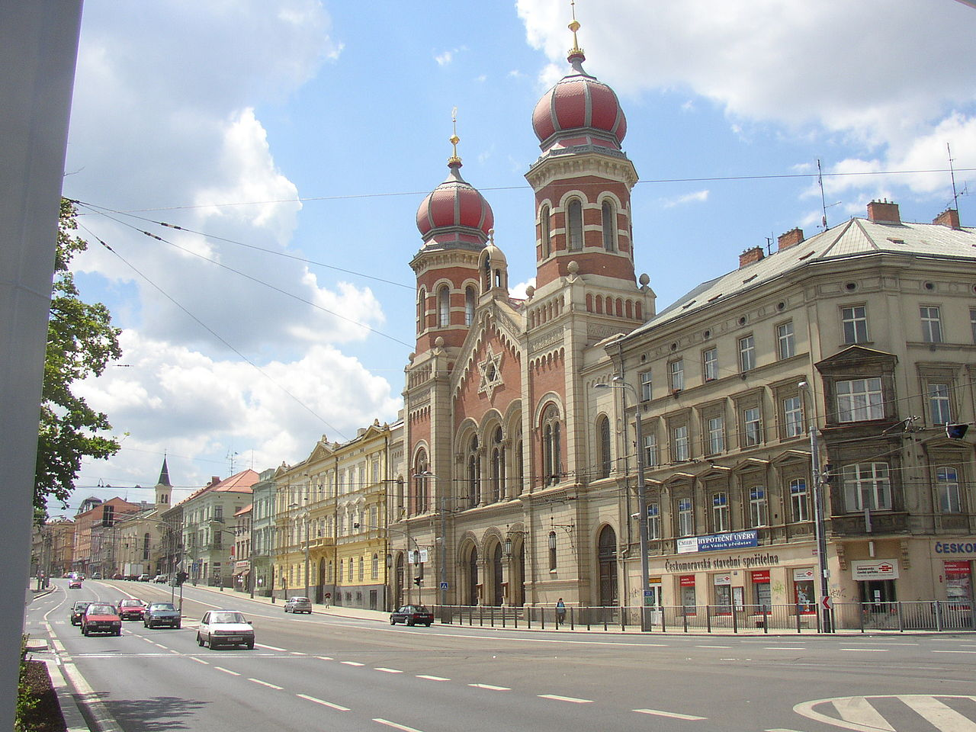
Plzeň

Slide 31
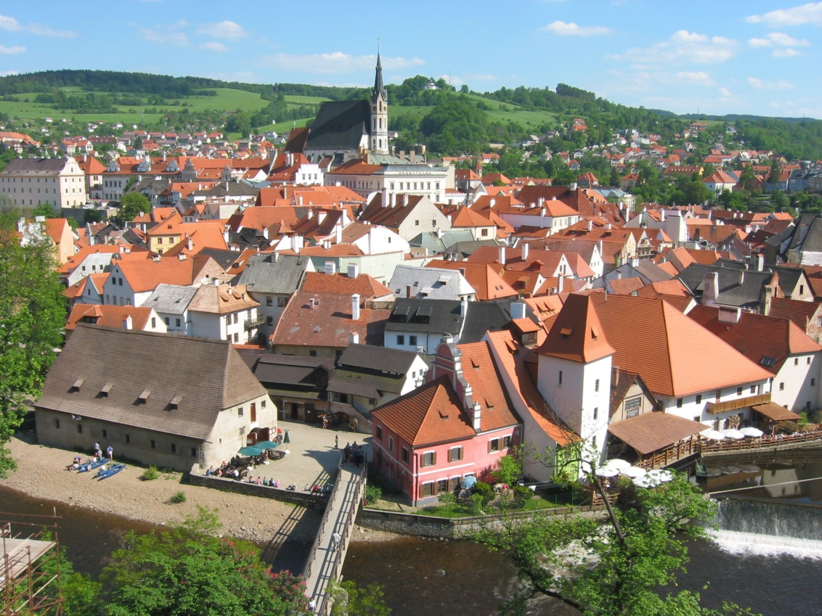
Česky Krumlov

Slide 32
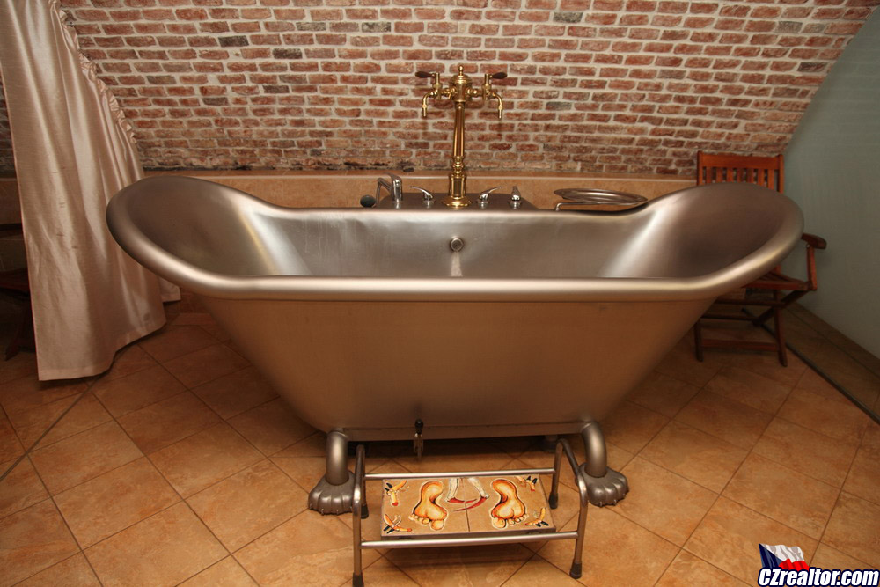
Chodove Plane

Slide 33
ZANIMLJIVOSTI
Dućan Bata je osnovan u Češkoj premda malo ljudi misli da je tako

Slide 34
GLAVNI GRAD | ČEŠKI DUĆAN | ČEŠKA | VLTAVA
BUDVAR | 1894. OSNOVANA | MORAVA | LABA
NAJVEĆI GRAD | TOMAŠ BATA OSNOVAO | SLEZKO | JIHLAVA
PRAG | BATA | DIJELOVI ČEŠKE | ČEŠKE RIJEKE
A1
B1
C1
D1
A2
B2
C2
D2
A3
B3
C3
D3
RJEŠENJE A
RJEŠENJE B
RJEŠENJE C
RJEŠENJE D
ČEŠKA
KONAČNO RJEŠENJE

Slide 35
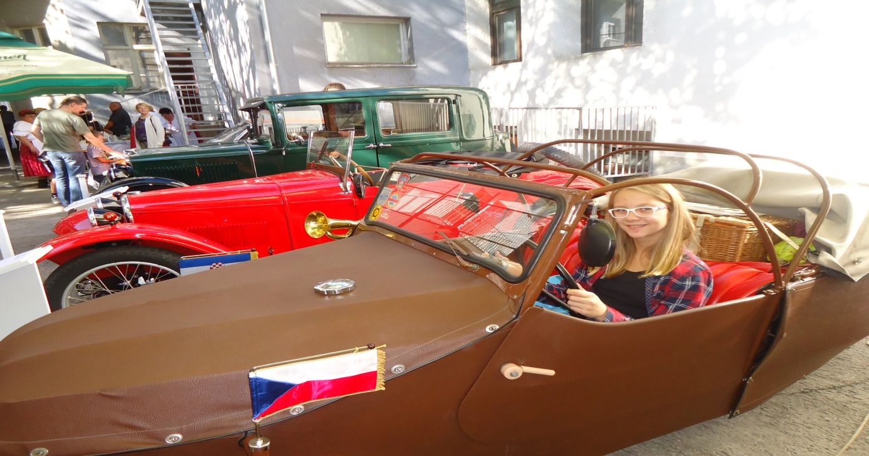
KRAJ
IZRADILA :
MIA PRESEČAN, 7.A

